Slide 1
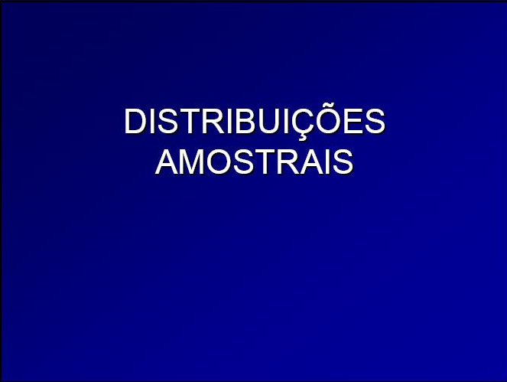

Slide 2
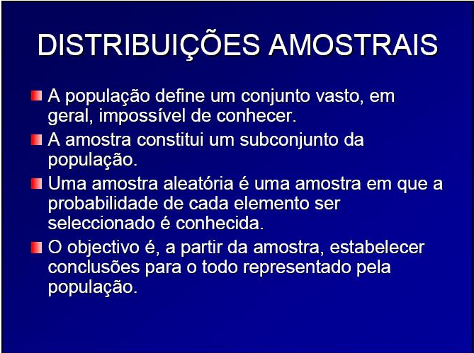

Slide 3
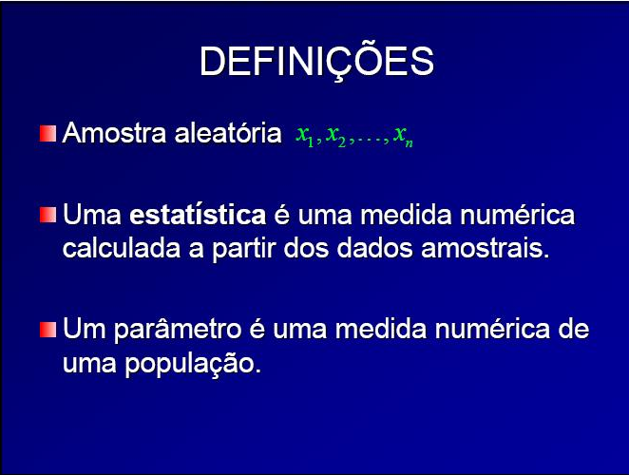

Slide 5
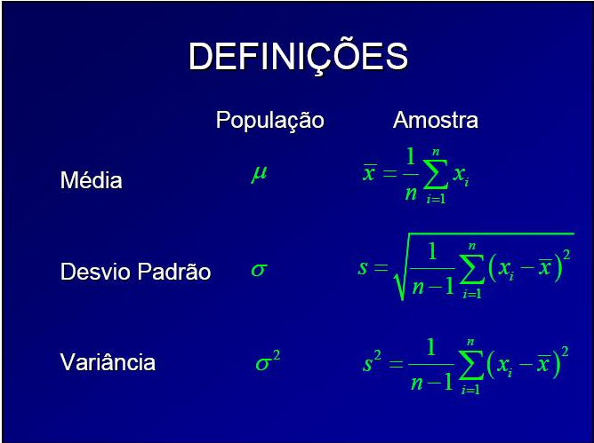

Slide 6
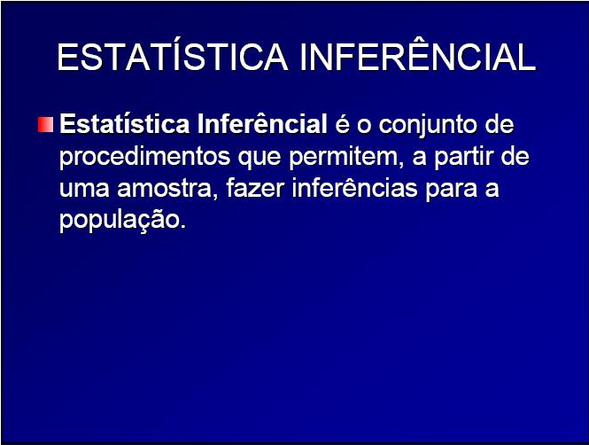

Slide 7
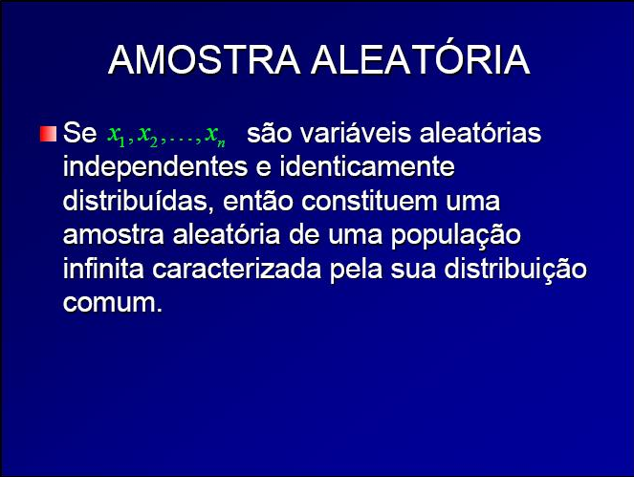

Slide 8
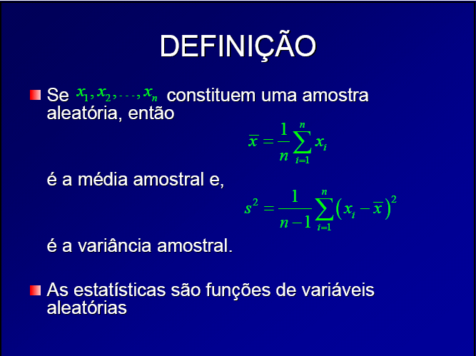

Slide 9
Porque Média ?
Desigualdade de Chebyshev
Seja x(k) uma Variável Aleatória com distribuição arbitrária, média μ,
valor médio quadrático ψ² e variância σ².
Portanto:

Slide 10
Porque Média ?
Desigualdade de Chebyshev
Substituindo x(k) por x(k)- μ, ψ² :
Para ε = cσ, Tem-se:

Slide 11
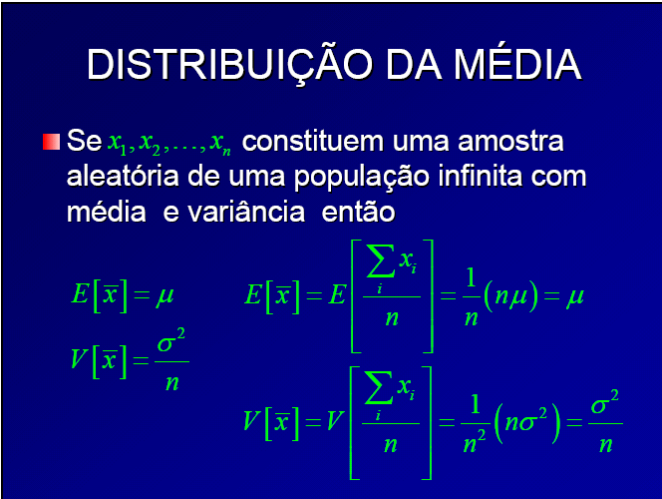

Slide 12
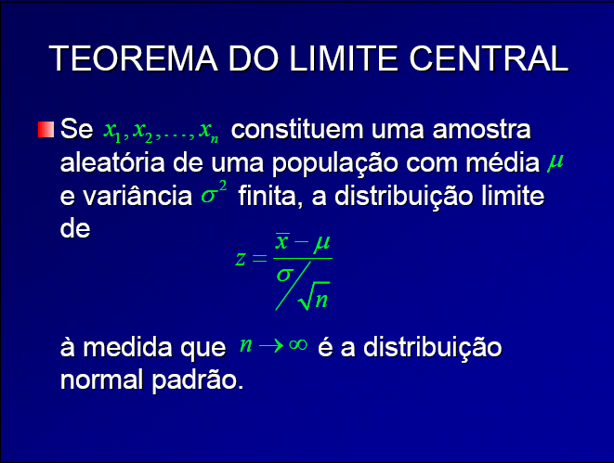

Slide 13
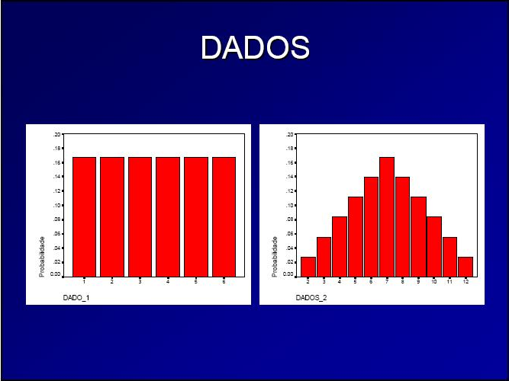

Slide 14
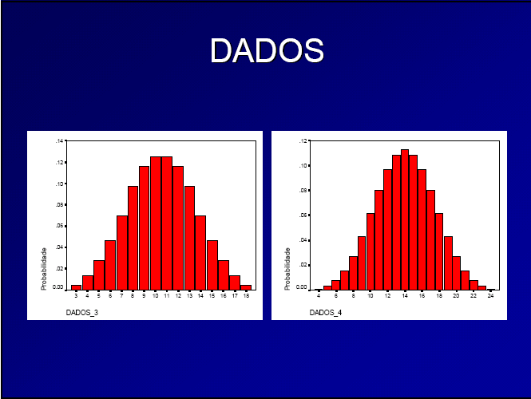

Slide 15
